Slide 1
ÇOCUK İSTİSMARI VE İHMALİ Prof.Dr. Aynur Bütün Ayhan Ankara Üniversitesi Sağlık Bilimleri Fakültesi Çocuk Gelişimi Bölümü

Slide 2
Fiziksel İstismar

Slide 3
Fiziksel İstismar
Fiziksel istismar, en geniş anlamıyla “çocuğun kaza dışı yaralanması” şeklinde tanımlanmaktadır. Çocuklarda kazalar sık görülmekle birlikte, yaşa uygun olmayan, kendi kendine olma olasılığı çok düşük olan hasarlarda istismardan şüphelenilebilir.
Fiziksel istismarın iki türü vardır:
Aletsiz fiziksel istismar: Tokat, yumruk, itip-kakma, tekmeleme, sarsma, ısırma, çimdikleme v.b.
Aletli istismar: Kemer, kayış, tencere ve tava herhangi bir ev eşyası ya da hortumla vurma, ütü, sıcak su, sıcak yiyeceklerle yakma v.b.

Slide 4
Fiziksel istismar, özelliği ve belirtileri gereği tanımlanması, ortaya çıkarılması en kolay olan çocuk istismarı türüdür. Yapılan araştırmalarda disiplin ve cezalandırma amacıyla uygulanan şiddettin Türkiye’de de yaygın olduğu ortaya konmaktadır. En sık olarak gerçekleşen fiziksel istismar şeklinin ise «tokat atarak cezalandırma» olduğu bildirilmektedir.
Ailenin, çocuğun üzerinde tartışmasız egemenliğinin ve hak sahipliğinin olması, çocuğun birey olarak görülmemesi gibi nedenler fiziksel istismara zemin hazırlar.
Şiddetin iyi bir eğitim yöntemi olmadığını düşünmesine karşın öfke kontrolüne sahip olmadığı için çocuğuna şiddet uygulayan ailelerin sayısının oldukça fazladır.

Slide 5
Fiziksel istismara uğrayan çocuklarda görülen bulgular deri bulguları, ağız ve diş yaralanmaları, göz yaralanmaları, kafa travmaları, iskelet sistemi bulguları ve iç organ yaralanmaları olmak üzere altı grupta incelenmektedir:
Deri bulguları: Fiziksel istismara bağlı yaralanmalar çocuklarda ekimoz, sıyrık, kesik, ısırık izi, cetvel, kemer, sopa gibi bir cismin şekline benzeyen yaralar, ısırık izleri ya da yanıklar
Ekimoz, herhangi bir travma nedeniyle ortaya çıkan, cilt altındaki kılcal damarların hasar almasıyla kanın cilt altına sızması anlamına gelmektedir. Sızan kan vücut tarafından metabolize edilir. Ekimoz, sırasıyla kırmızı, mor, yeşil, sarı ve kahverengi renklerini aldıktan sonra solar ve etkisini yitirir.

Slide 6
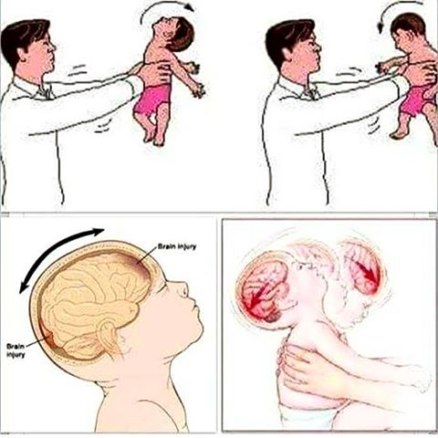
SARSILMIŞ BEBEK SENDROMU
Kafatasında kırık ve kafa içi kanamalar mevcutsa istismardan ve özellikle de sarsılmış bebek sendromundan şüphelenilmektedir.
Sarsılmış bebek sendromunun, çocuk istismarının bebeklerde görülen istismarın özel bir formudur.

Slide 7
Munchausen Sendromu
Munchausen sendromu fiziksel istismarının çok ağır ve özel bir şeklidir. Hastanene hastane dolaşarak hastalık öyküleri uyduran veya oluşturan, bu nedenle gereksiz ve çok sayıda medikal veya cerrahi girişimler uygulanan hastaların “Munchausen sendromu” olarak tanımlamasından sonra, benzer durumu çocuklarında oluşturan ebeveynleri tanımlamak için de kullanılmaya başlandı.

Slide 8
Fiziksel İstismar Sonucunda…
Kısa dönemde fiziksel istismara bağlı olarak yaralanma ve sakatlıklar, ölümler; uzun dönemde, ortaya çıkan sakatlıklar; zihinsel ya da bedensel engeller ortaya çıkabilir.
Beynin şiddete ya da travmaya uğraması nörolojik gelişimi bozar ve uzun dönemde gelişimsel bozukluklar, bilişsel işlevlerin bozulması, okul başarısızlığı, sosyal ilişkilerde bozukluk, depresyon, anksiyete, travma sonrası stres bozukluğu, alkol ve madde kullanımı gibi psikolojik ve davranışsal sorunlara; akciğer ve kalp hastalıkları, açıklanamayan göğüs ağrıları ,obezite, hipertansiyon ve ülser gibi sağlık sorunlarına yol açabilir.

Slide 9
KAYNAKLAR
DERMAN, O. (2014). Çocuk İstismarı ve İhmaline Yaklaşım. Ankara: Akademisyen Tıp Kitabevi.
KARAKOÇ, S. (2009). Aile içi şiddetin çocuk ruh sağlığına etkileri. Çocuk ve Şiddet Çalıştayı, s.:19-23.
KEZER, İ. (2014). Çocuk ihmal ve istismarında risk etmenleri. Çocuk İstismarına ve İhmaline Yaklaşım. Temel Bilgiler. Ed.: O. Derman, Ankara: Akademisyen Tıp Kitabevi, s.: 29-33.
MASH, E., WOLFE, D.A. (2007). Abnormal Child Psychology. Belmont CA: Wadsworth.
MILLER-PERRIN, C. L., PERRIN, R. D. (2007). Child Maltreatment: An Introduction. London: Sage Publications.
ÖZDEMİR, N. (2009). Aile içi şiddette uğrayan ya da tanık olan çocuğa danışmanlık ve aile içi şiddete yaklaşım. Çocuk ve Şiddet Çalıştayı, s.:64-72.
POLAT, O. (2007). Tüm Boyutlarıyla Çocuk İstismarı: Tanımlar. Ankara: Seçkin Yayıncılık.
ŞAHİN, F. (2009). Çocuğun fiziksel, cinsel ve duygusal istismarı. Çocuk ve Şiddet Çalıştayı, s.:24-26.
ŞAHİN, F. (2014). Fiziksel istismar. Çocuk İstismarına ve İhmaline Yaklaşım. Temel Bilgiler içinde. Ed.: O. Derman, Ankara: Akademisyen Tıp Kitabevi, s.: 41-48.

